Slide 1
Taller de Visualización de Datos
Héctor Álvarez Gómez
Felipe E. Vildoso Castillo

Slide 2
Clase 1 storytelling
Héctor Álvarez Gómez
Felipe E. Vildoso Castillo

Slide 3
El contexto
El desafío de presentar datos
La idea es no graficar sólo por tener datos
Contar historias con los datos

Slide 4
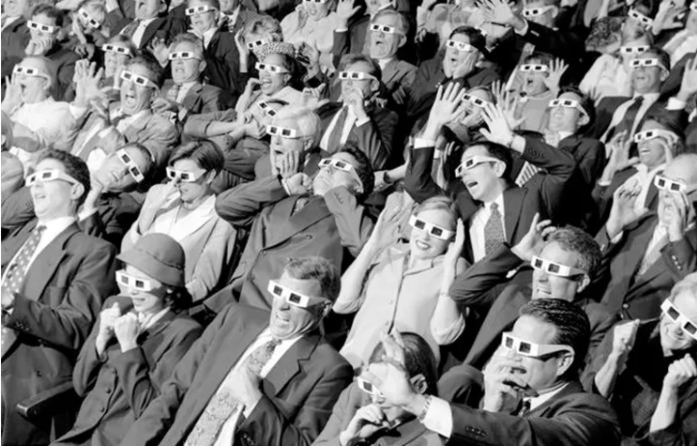
El desafío
¿Cómo “dejo contento” al público?

Slide 5
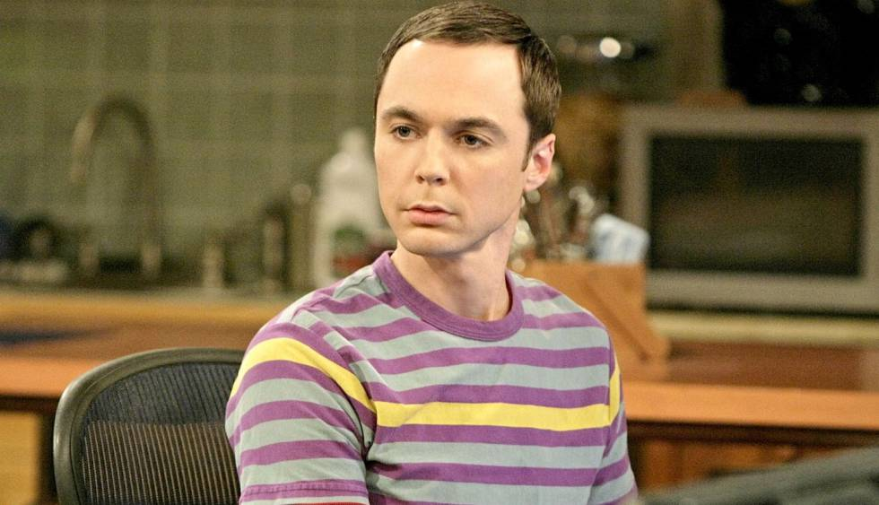
Perfil del presentador
 |  | Habilidad al comunicar
 |  | Alto | Bajo
Manejo de datos | Alto
 | Bajo

Slide 6
Cómo contar una historia?
Contexto
Escoger Visualización
Eliminar el Desorden
Captar la atención del público
Pensar como Diseñador
Contar una historia

Slide 7
Clase 1 contexto
Héctor Álvarez Gómez
Felipe E. Vildoso Castillo

Slide 8
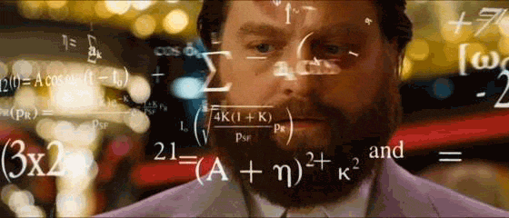
propósito
Explorar
vs
Explicar

Slide 9
contexto
Quién
Público
Tu mismo (quién eres tú)
Qué
Acción (qué quieres que sepan?)
Mecanismo (Presencial – No presencial?)
Tono (Buenas noticias? Alertas? Inspiradora?)
Cómo
Presentación de los datos
Tengo los datos que necesito?

Slide 10
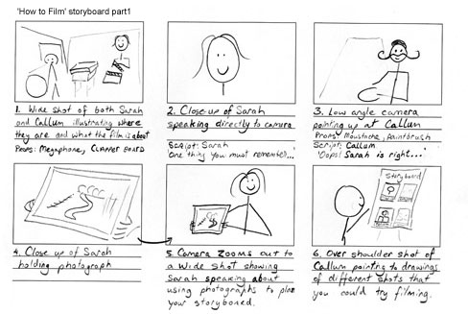
Técnicas para evitar el “Ya, Y?”
Historia en 3 minutos
La “GRAN IDEA”
Storyboard

Slide 11
Clase DISEÑo
Héctor Álvarez Gómez
Felipe E. Vildoso Castillo

Slide 12
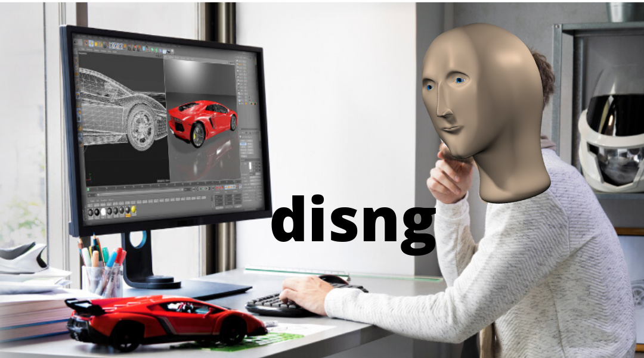

Slide 13
Contenidos
Principios visuales
Color
Buenas prácticas

Slide 14
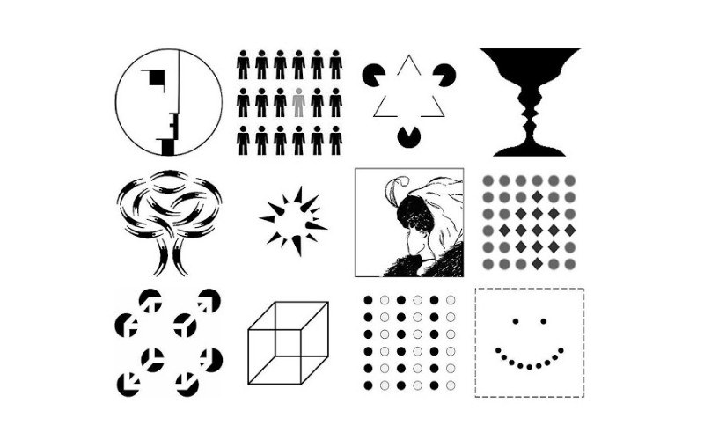
Que es lo que ven aquí?

Slide 15
Proximidad

Slide 16
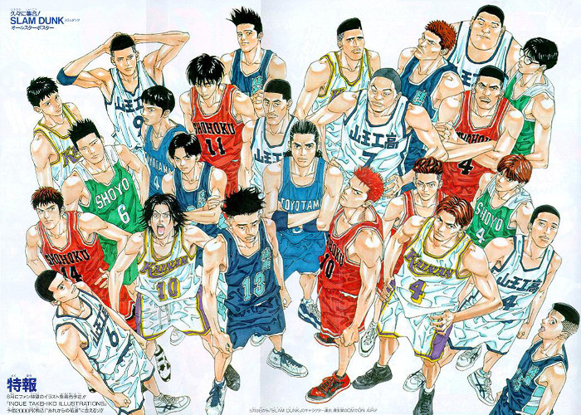
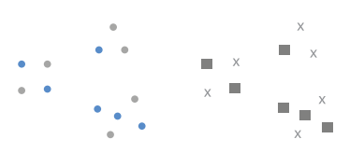
Similaridad

Slide 17
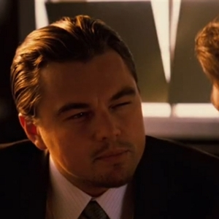
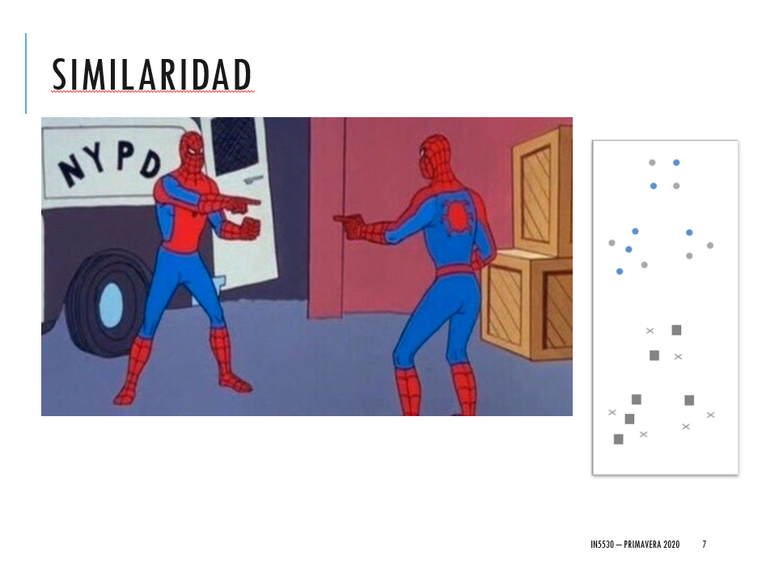
encierre

Slide 18
cierre

Slide 20
continuidad

Slide 21
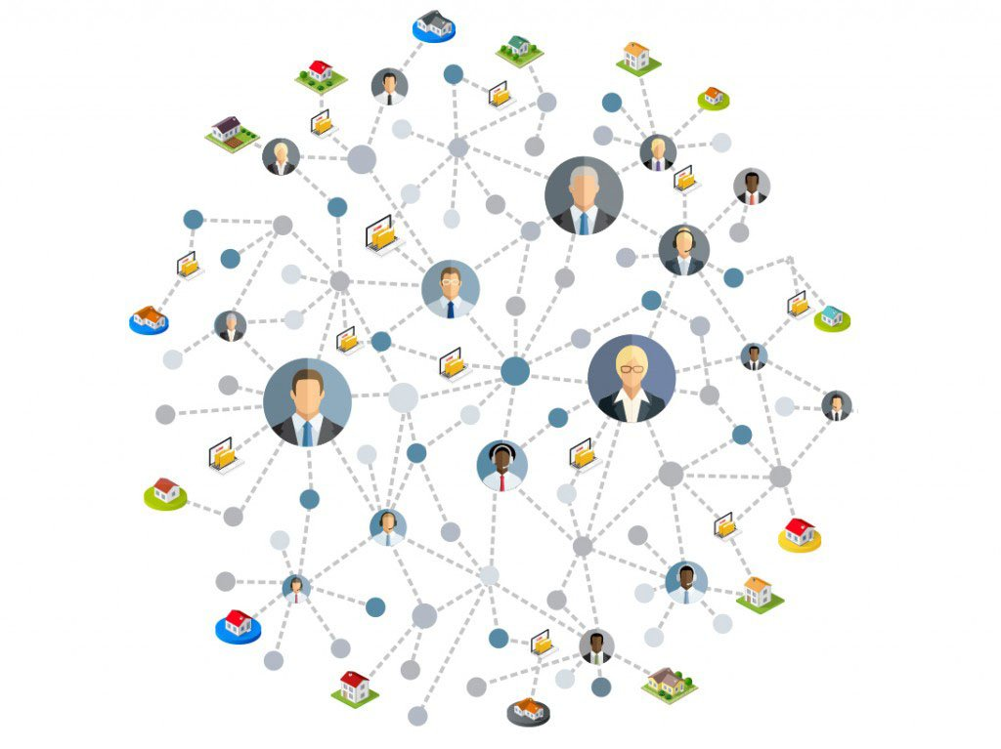
conexión

Slide 22
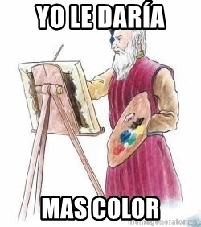

Slide 23
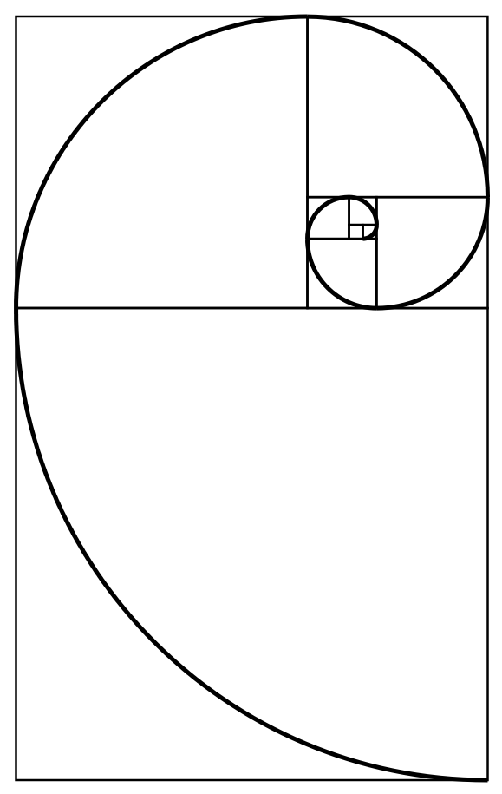
Taller de Visualización de Datos

Slide 24
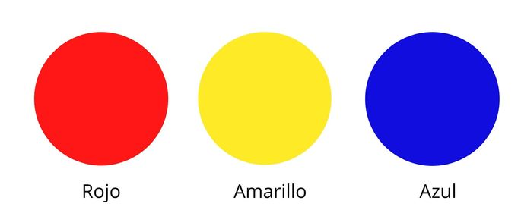
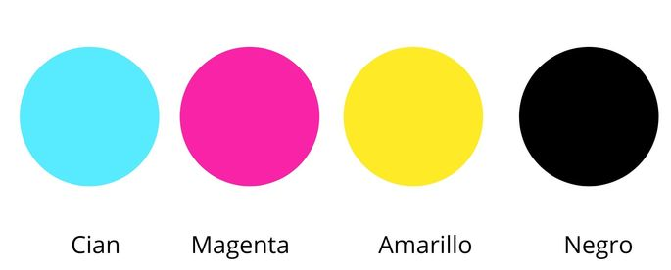
Lo básico

Slide 25
La rosa cromática

Slide 26
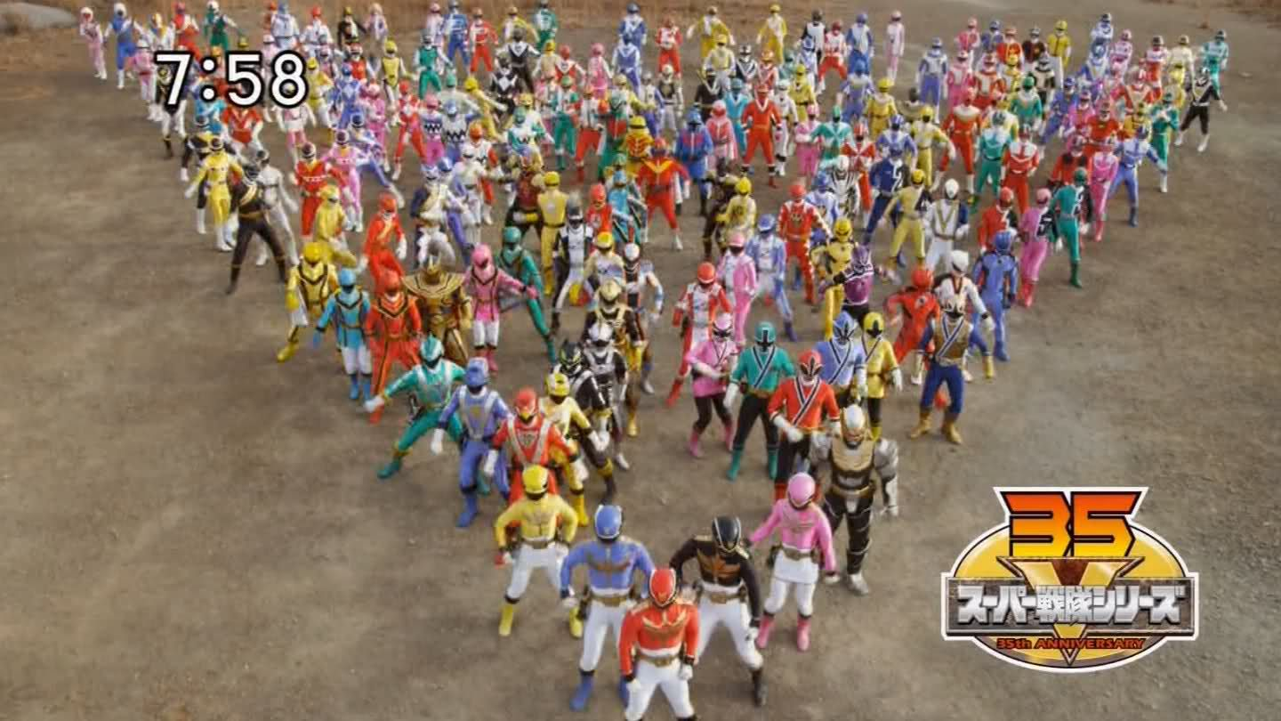

Slide 30
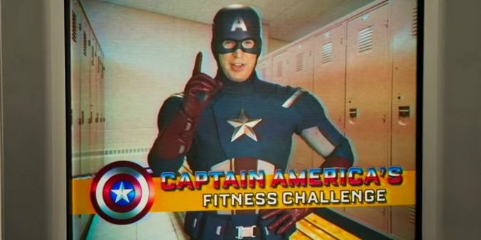

Slide 33
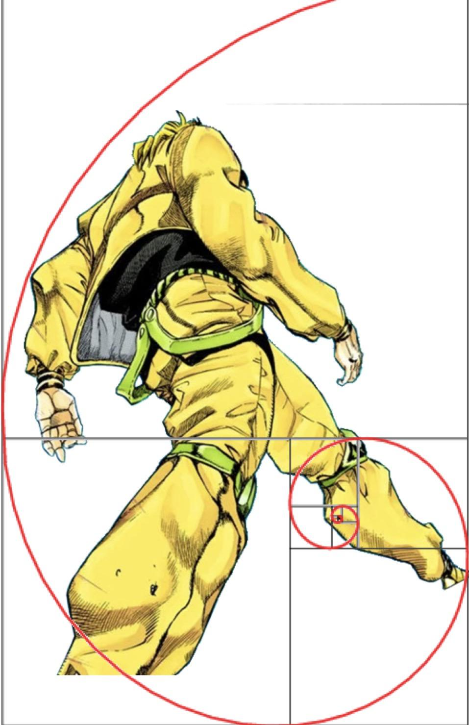
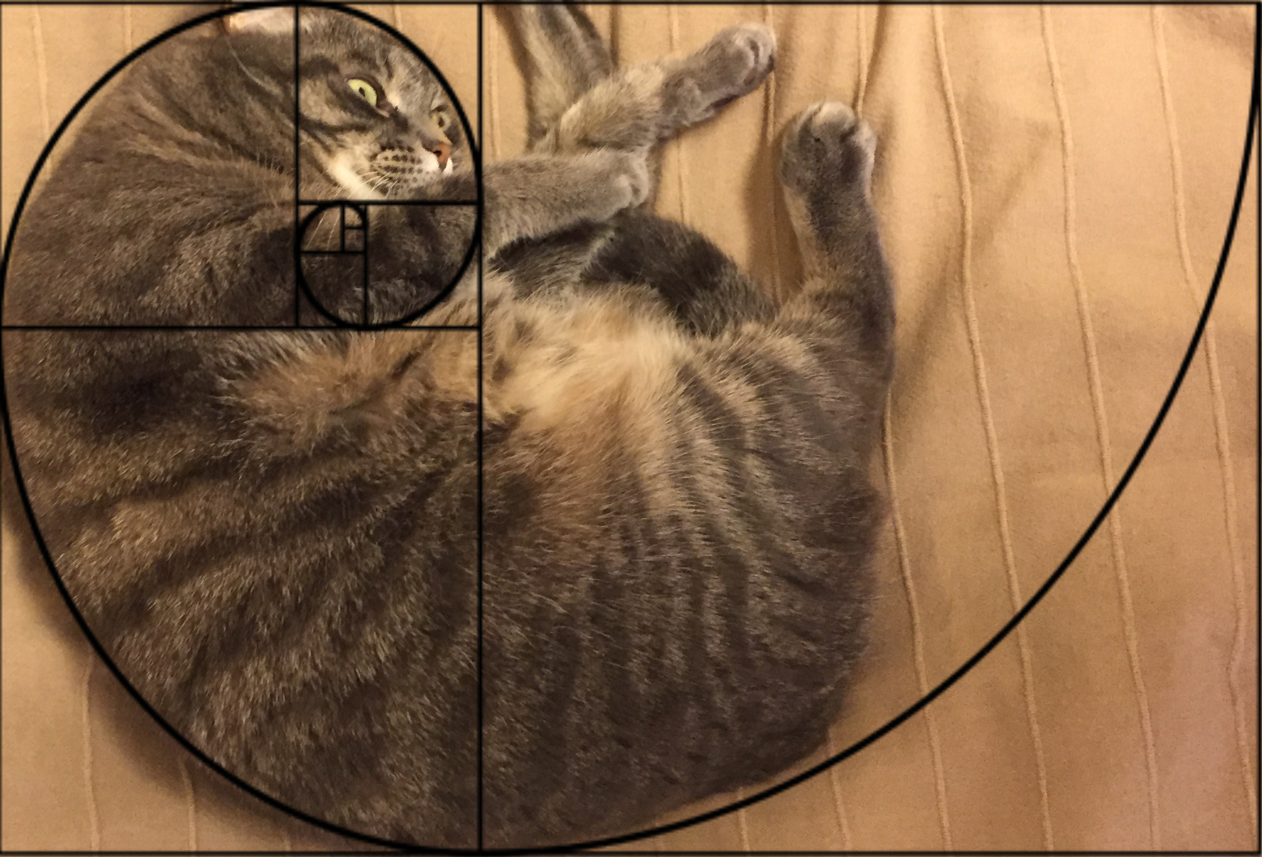
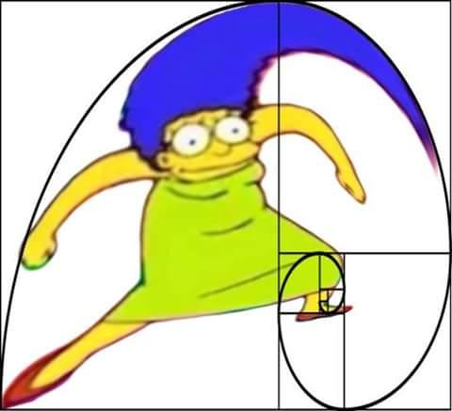
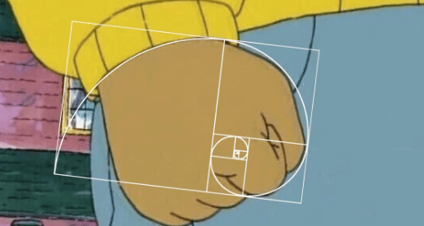

Slide 35
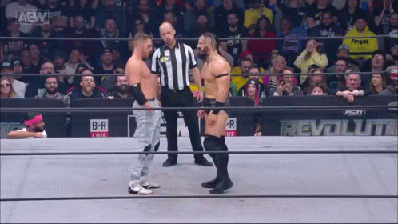
Simple, pero efectivo

Slide 36
¿Preguntas? ¡Nos vemos en la próxima clase!

